Slide 1
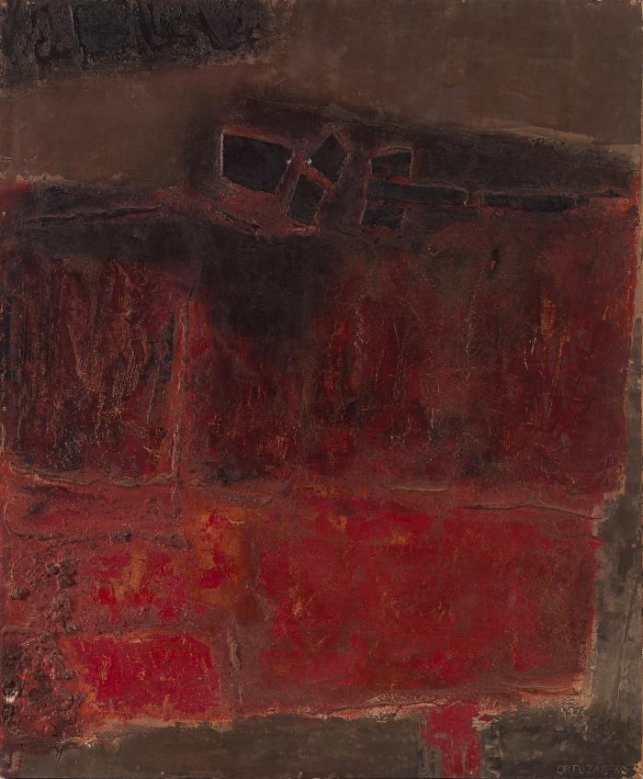
Composición (CO_0011_1960)
Pieza que forma parte del conjunto de obras denominadas Matéricas, que corresponde a una producción de carácter informalista desarrollada entre fines del 50 e inicios de los 60, caracterizada por pinturas realizadas al óleo en tonos generalmente ocres, grises y rojizos producidas sobre relieves de resina y/o yeso que se fijan a un soporte de madera. Esta producción se inspiró en una serie de investigaciones iconográficas sobre las culturas originarias de Chile y se expuso entre 1965 - 1967 en importantes galerías de Nueva York. ;;

Slide 2
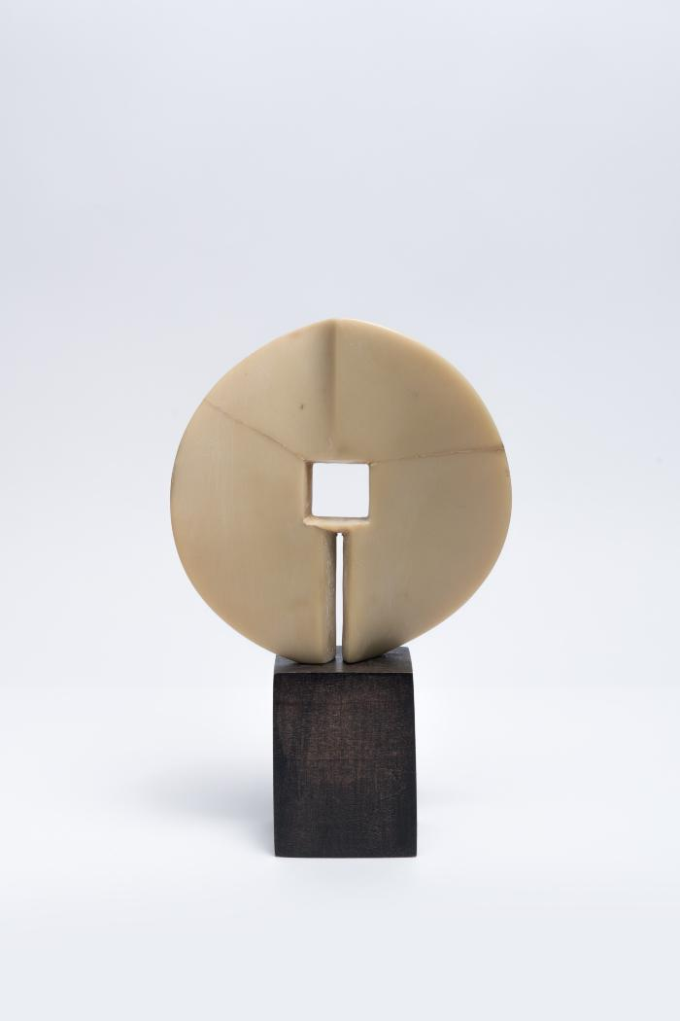
No identificado (CO_0028_1978)
Pieza de resina de color blanco ahuesado de carácter abstracto. Se compone de una forma circular conformada por dos planos en cuyo centro contiene un cuadrado calado de 2, 15 cm. y una incisión vertical de 4,6 x 1,1 cm. Los dos lados de la pieza son iguales por lo cual no se puede determinar cual es anverso y reverso. Posiblemente se trata de un encargo realizado cuando residía en Barcelona.;;

Slide 3
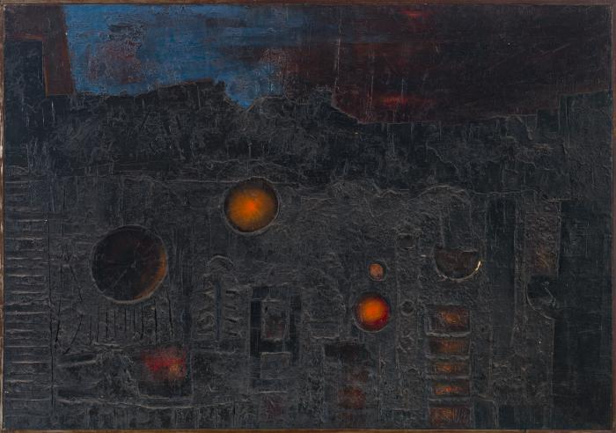
No identificado (CO_0032_1963)
Pieza que forma parte del conjunto de obras denominadas Matéricas, que corresponde a una producción de carácter informalista desarrollada entre fines del 50 e inicios de los 60, caracterizada por pinturas realizadas al óleo en tonos generalmente ocres, grises y rojizos producidas sobre relieves de resina y/o yeso que se fijan a un soporte de madera. Esta producción se inspiró en una serie de investigaciones iconográficas sobre las culturas originarias de Chile y se expuso entre 1965 - 1967 en importantes galerías de Nueva York. ;;

Slide 4
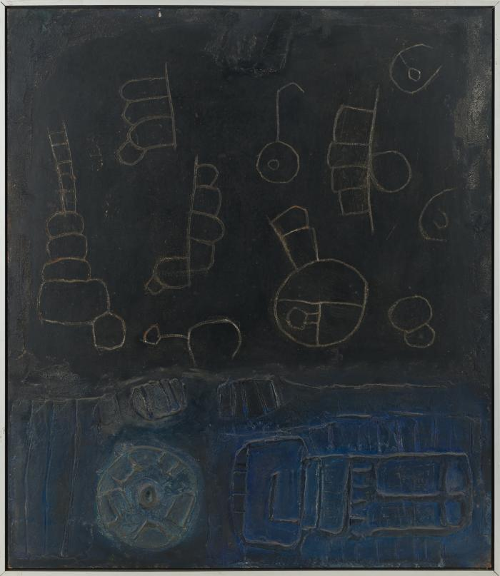
Petroglifos (CO_0042_1963)
Pieza que forma parte del conjunto de obras denominadas Matéricas, que corresponde a una producción de carácter informalista desarrollada entre fines del 50 e inicios de los 60, caracterizada por pinturas realizadas al óleo en tonos generalmente ocres, grises y rojizos producidas sobre relieves de resina y/o yeso que se fijan a un soporte de madera. Esta producción se inspiró en una serie de investigaciones iconográficas sobre las culturas originarias de Chile y se expuso entre 1965 - 1967 en importantes galerías de Nueva York. ;;

Slide 5
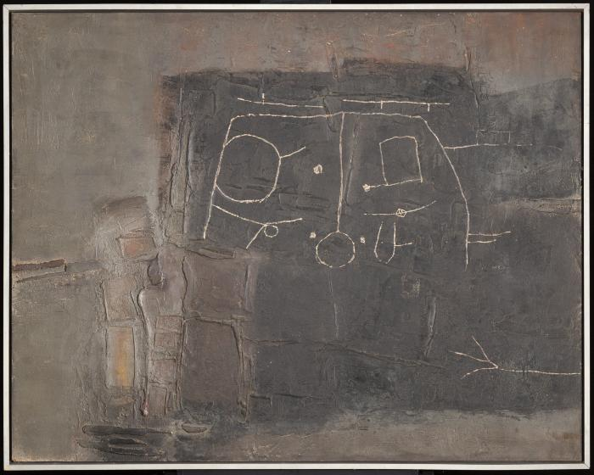
Visión del norte chico (CO_0050_1960)
Pieza que forma parte del conjunto de obras denominadas Matéricas, que corresponde a una producción de carácter informalista desarrollada entre fines del 50 e inicios de los 60, caracterizada por pinturas realizadas al óleo en tonos generalmente ocres, grises y rojizos producidas sobre relieves de resina y/o yeso que se fijan a un soporte de madera. Esta producción se inspiró en una serie de investigaciones iconográficas sobre las culturas originarias de Chile y se expuso entre 1965 - 1967 en importantes galerías de Nueva York. ;;

Slide 6
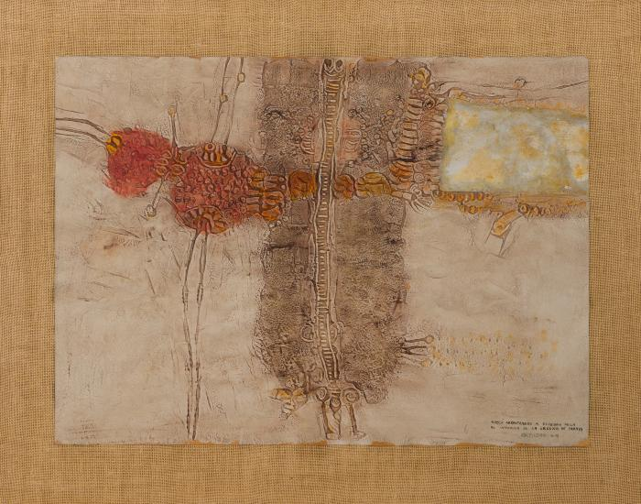
Huecú arrastrando a Esteban Milla al interior de la laguna de Tamaya (CO_0097_1964)
Pieza que forma parte del conjunto de obras denominadas Matéricas, que corresponde a una producción de carácter informalista desarrollada entre fines del 50 e inicios de los 60, caracterizada por pinturas realizadas al óleo en tonos generalmente ocres, grises y rojizos producidas sobre relieves de resina y/o yeso que se fijan a un soporte de madera. Esta producción se inspiró en una serie de investigaciones iconográficas sobre las culturas originarias de Chile y se expuso entre 1965 - 1967 en importantes galerías de Nueva York. ;;

Slide 7
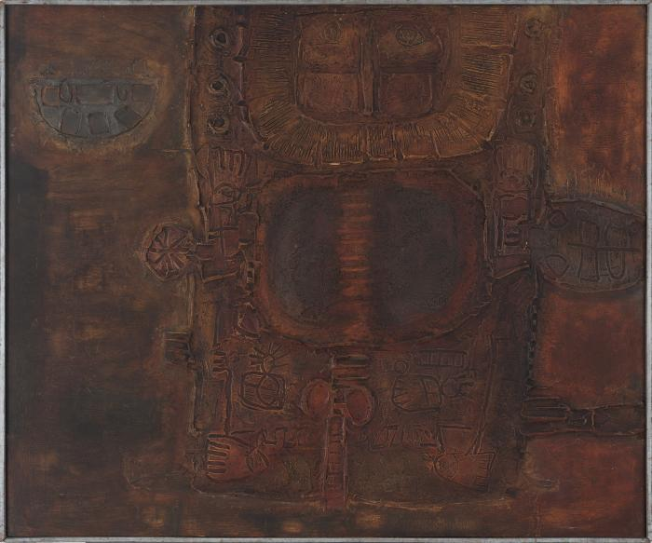
Personaje del Choapa III (CO_0099_1962)
Pieza que forma parte del conjunto de obras denominadas Matéricas, que corresponde a una producción de carácter informalista desarrollada entre fines del 50 e inicios de los 60, caracterizada por pinturas realizadas al óleo en tonos generalmente ocres, grises y rojizos producidas sobre relieves de resina y/o yeso que se fijan a un soporte de madera. Esta producción se inspiró en una serie de investigaciones iconográficas sobre las culturas originarias de Chile y se expuso entre 1965 - 1967 en importantes galerías de Nueva York. ;;

Slide 8
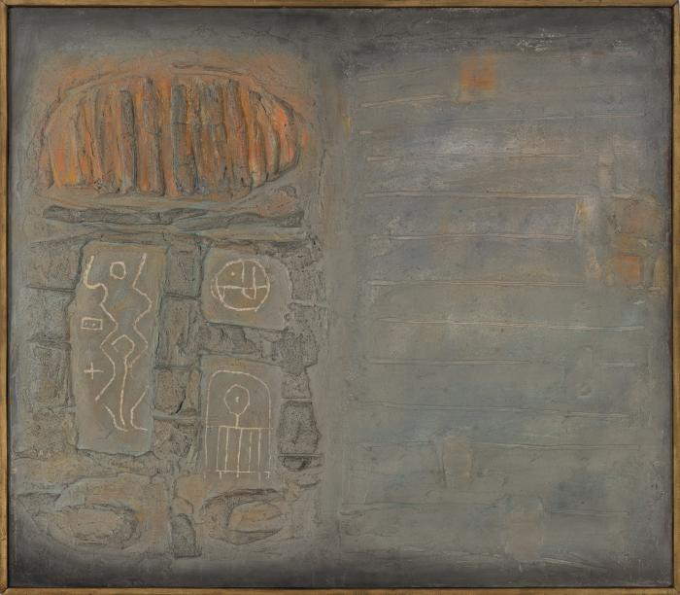
Chalinga - Mool (CO_0100_1961)
Pieza que forma parte del conjunto denominado obras Matérica, que corresponde a una producción de carácter informalista desarrollada entre fines del 50 e inicios de los 60, caracterizada por pinturas realizadas al óleo en tonos generalmente ocres, grises y rojizos producidas sobre relieves de resina que se fijan a un soporte de madera. Esta producción se inspiró en una serie de investigaciones iconográficas sobre los pueblos originarios de Chile y se expuso entre 1965 - 1967 en importantes galerías de Nueva York.;;

Slide 9
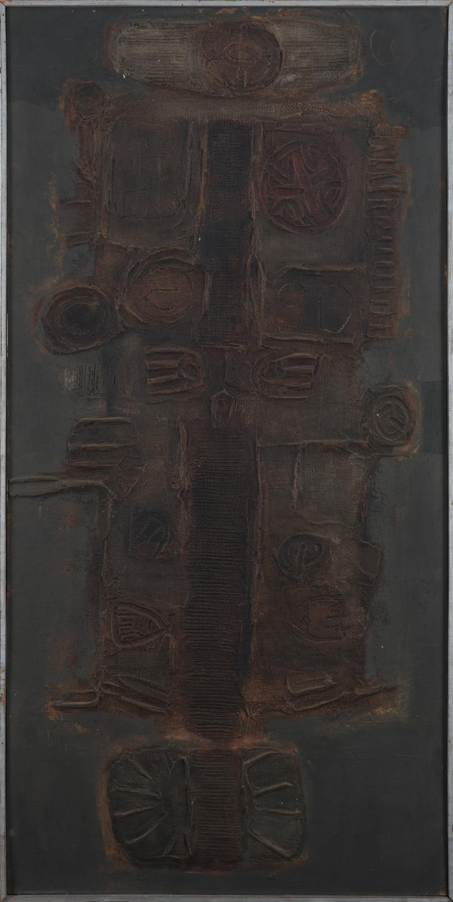
Personaje del Choapa II (CO_0103_1962)
Pieza que forma parte del conjunto de obras denominadas Matéricas, que corresponde a una producción de carácter informalista desarrollada entre fines del 50 e inicios de los 60, caracterizada por pinturas realizadas al óleo en tonos generalmente ocres, grises y rojizos producidas sobre relieves de resina y/o yeso que se fijan a un soporte de madera. Esta producción se inspiró en una serie de investigaciones iconográficas sobre las culturas originarias de Chile y se expuso entre 1965 - 1967 en importantes galerías de Nueva York. ;;

Slide 10
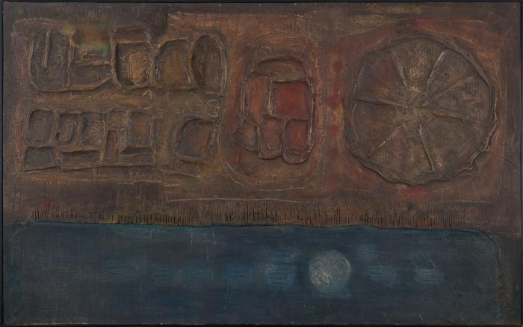
Huentelauquen II (CO_0104_1962)
Pieza que forma parte del conjunto de obras denominadas Matéricas, que corresponde a una producción de carácter informalista desarrollada entre fines del 50 e inicios de los 60, caracterizada por pinturas realizadas al óleo en tonos generalmente ocres, grises y rojizos producidas sobre relieves de resina y/o yeso que se fijan a un soporte de madera. Esta producción se inspiró en una serie de investigaciones iconográficas sobre las culturas originarias de Chile y se expuso entre 1965 - 1967 en importantes galerías de Nueva York. ;;

Slide 11
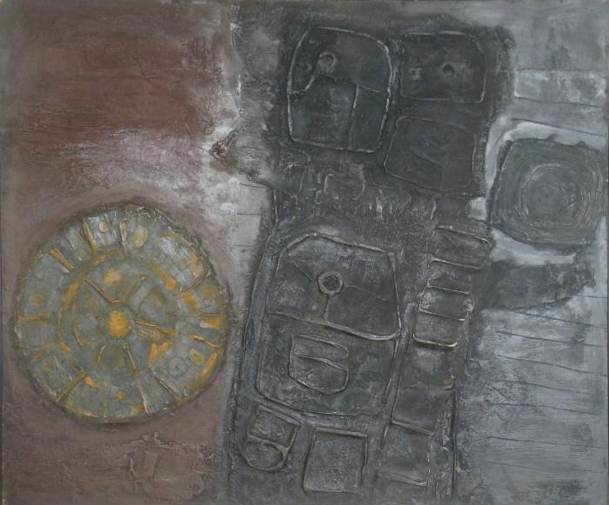
No identificado (CO_0111)
Pieza que forma parte del conjunto de obras denominadas Matéricas, que corresponde a una producción de carácter informalista desarrollada entre fines del 50 e inicios de los 60, caracterizada por pinturas realizadas al óleo en tonos generalmente ocres, grises y rojizos producidas sobre relieves de resina y/o yeso que se fijan a un soporte de madera. Esta producción se inspiró en una serie de investigaciones iconográficas sobre las culturas originarias de Chile y se expuso entre 1965 - 1967 en importantes galerías de Nueva York. ;;

Slide 12
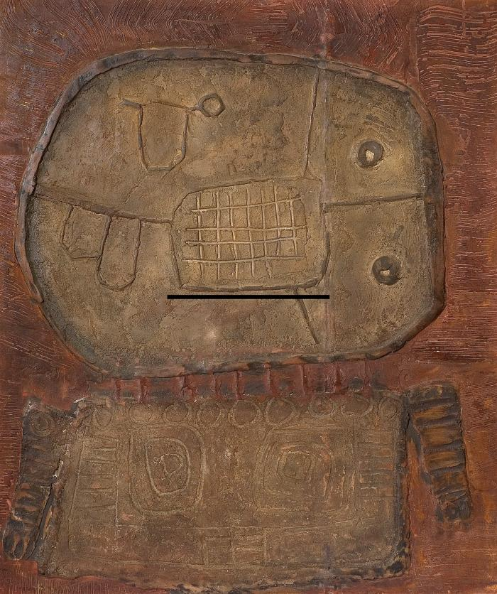
Tulahuen II (CO_0113_1962)
Pieza que forma parte del conjunto de obras denominadas Matéricas, que corresponde a una producción de carácter informalista desarrollada entre fines del 50 e inicios de los 60, caracterizada por pinturas realizadas al óleo en tonos generalmente ocres, grises y rojizos producidas sobre relieves de resina y/o yeso que se fijan a un soporte de madera. Esta producción se inspiró en una serie de investigaciones iconográficas sobre las culturas originarias de Chile y se expuso entre 1965 - 1967 en importantes galerías de Nueva York. ;;

Slide 13
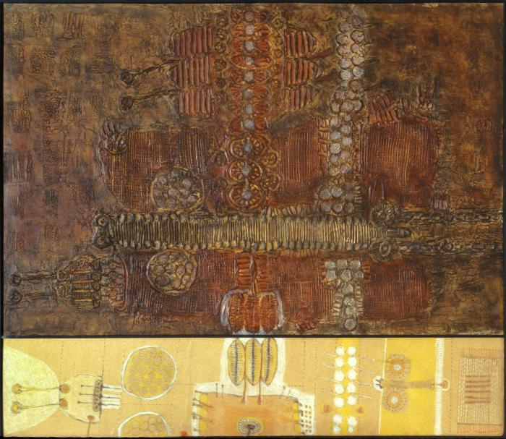
Huecú (CO_0140_sf)
Pieza que forma parte del conjunto de obras denominadas Matéricas, que corresponde a una producción de carácter informalista desarrollada entre fines del 50 e inicios de los 60, caracterizada por pinturas realizadas al óleo en tonos generalmente ocres, grises y rojizos producidas sobre relieves de resina y/o yeso que se fijan a un soporte de madera. Esta producción se inspiró en una serie de investigaciones iconográficas sobre las culturas originarias de Chile y se expuso entre 1965 - 1967 en importantes galerías de Nueva York. ;;

Slide 14
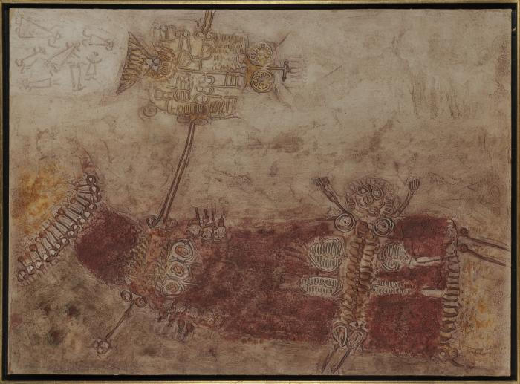
Trauco portado de la maquina de los sueños (CO_0141_1964)
Pieza que forma parte del conjunto de obras denominadas Matéricas, que corresponde a una producción de carácter informalista desarrollada entre fines del 50 e inicios de los 60, caracterizada por pinturas realizadas al óleo en tonos generalmente ocres, grises y rojizos producidas sobre relieves de resina y/o yeso que se fijan a un soporte de madera. Esta producción se inspiró en una serie de investigaciones iconográficas sobre las culturas originarias de Chile y se expuso entre 1965 - 1967 en importantes galerías de Nueva York. ;;

Slide 15
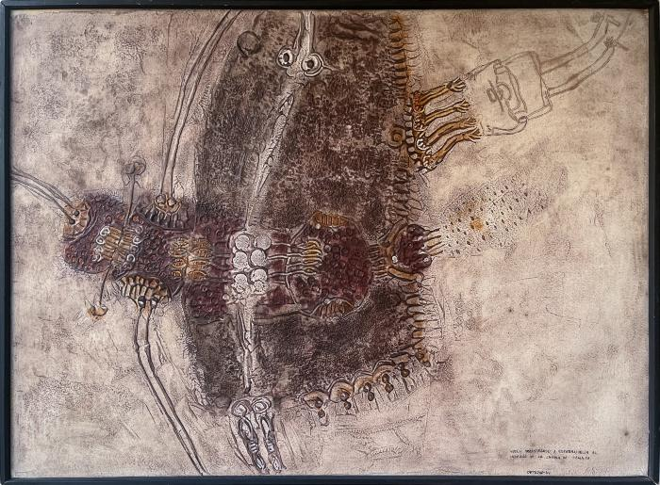
Huecú arrastrando a esteban milla la interior de la laguna de Tamaya (CO_0142_1964)
Pieza que forma parte del conjunto de obras denominadas Matéricas, que corresponde a una producción de carácter informalista desarrollada entre fines del 50 e inicios de los 60, caracterizada por pinturas realizadas al óleo en tonos generalmente ocres, grises y rojizos producidas sobre relieves de resina y/o yeso que se fijan a un soporte de madera. Esta producción se inspiró en una serie de investigaciones iconográficas sobre las culturas originarias de Chile y se expuso entre 1965 - 1967 en importantes galerías de Nueva York. ;;

Slide 16
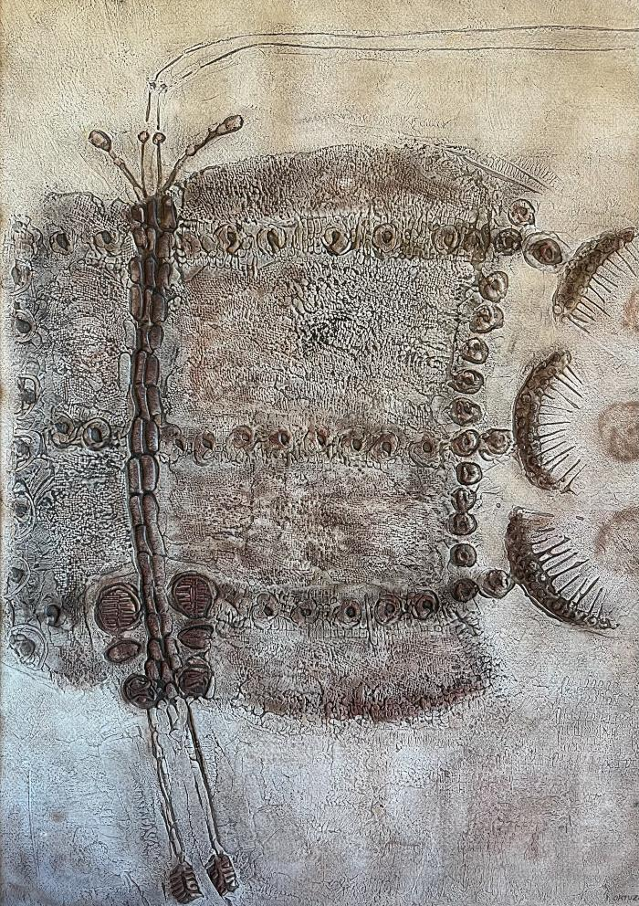
Huecú (CO_0143_1964)
Pieza que forma parte del conjunto de obras denominadas Matéricas, que corresponde a una producción de carácter informalista desarrollada entre fines del 50 e inicios de los 60, caracterizada por pinturas realizadas al óleo en tonos generalmente ocres, grises y rojizos producidas sobre relieves de resina y/o yeso que se fijan a un soporte de madera. Esta producción se inspiró en una serie de investigaciones iconográficas sobre las culturas originarias de Chile y se expuso entre 1965 - 1967 en importantes galerías de Nueva York. ;;

Slide 17
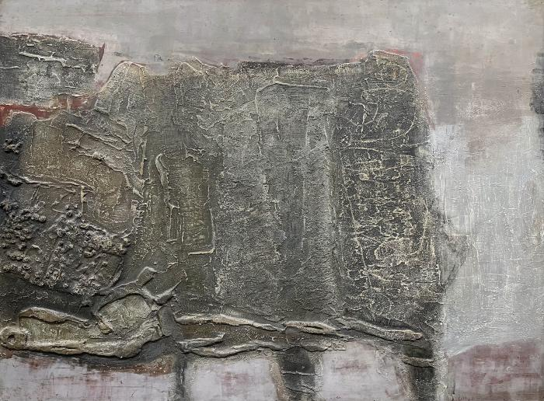
Petrificación I (CO_0144_1960)
Pieza que forma parte del conjunto de obras denominadas Matéricas, que corresponde a una producción de carácter informalista desarrollada entre fines del 50 e inicios de los 60, caracterizada por pinturas realizadas al óleo en tonos generalmente ocres, grises y rojizos producidas sobre relieves de resina y/o yeso que se fijan a un soporte de madera. Esta producción se inspiró en una serie de investigaciones iconográficas sobre las culturas originarias de Chile y se expuso entre 1965 - 1967 en importantes galerías de Nueva York. ;;

Slide 18
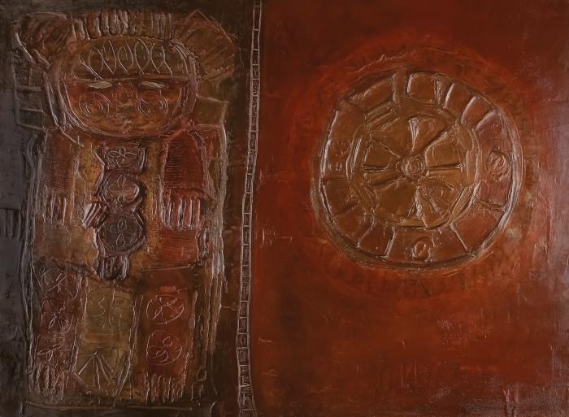
Huentelauquén I (CO_0145_1962)
Pieza que forma parte del conjunto de obras denominadas Matéricas, que corresponde a una producción de carácter informalista desarrollada entre fines del 50 e inicios de los 60, caracterizada por pinturas realizadas al óleo en tonos generalmente ocres, grises y rojizos producidas sobre relieves de resina y/o yeso que se fijan a un soporte de madera. Esta producción se inspiró en una serie de investigaciones iconográficas sobre las culturas originarias de Chile y se expuso entre 1965 - 1967 en importantes galerías de Nueva York. ;;

Slide 19
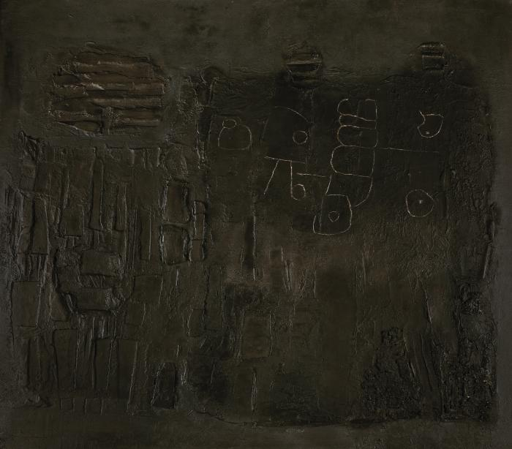
Chalinga II (CO_0146_1961)
Pieza que forma parte del conjunto de obras denominadas Matéricas, que corresponde a una producción de carácter informalista desarrollada entre fines del 50 e inicios de los 60, caracterizada por pinturas realizadas al óleo en tonos generalmente ocres, grises y rojizos producidas sobre relieves de resina y/o yeso que se fijan a un soporte de madera. Esta producción se inspiró en una serie de investigaciones iconográficas sobre las culturas originarias de Chile y se expuso entre 1965 - 1967 en importantes galerías de Nueva York. ;;

Slide 20
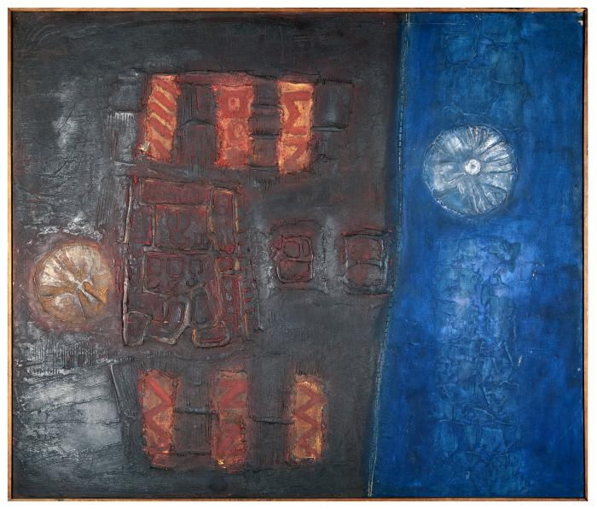
Chalana (CO_0147_1962)
Pieza que forma parte del conjunto de obras denominadas Matéricas, que corresponde a una producción de carácter informalista desarrollada entre fines del 50 e inicios de los 60, caracterizada por pinturas realizadas al óleo en tonos generalmente ocres, grises y rojizos producidas sobre relieves de resina y/o yeso que se fijan a un soporte de madera. Esta producción se inspiró en una serie de investigaciones iconográficas sobre las culturas originarias de Chile y se expuso entre 1965 - 1967 en importantes galerías de Nueva York. ;;

